Slide 1
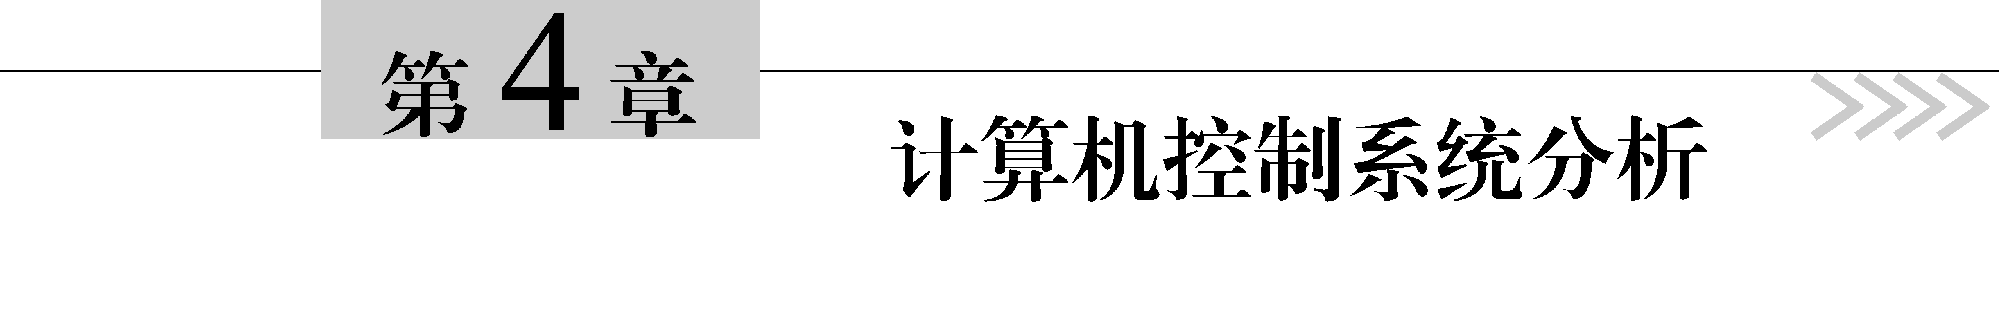
4.1 s平面和z平面之间的映射
4.2 稳定性分析
4.3 稳态误差分析
4.4 时域特性分析
4.5 频域特性分析
4.6 应用实例

Slide 2



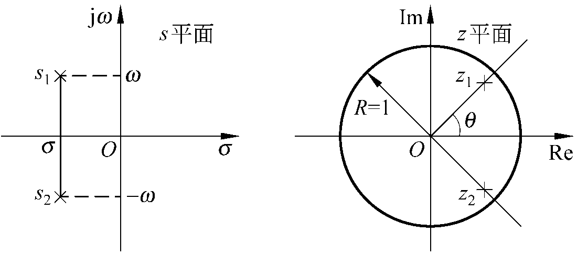

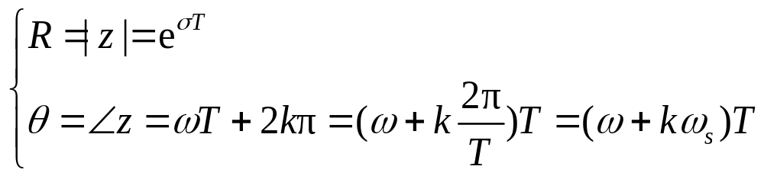
1. s平面与z平面映射关系：
复变量z的模及相角与s的实部和虚部的关系
注意到
是2π的周期函数
s平面的点映射到z平面上，模值唯一，相角唯一；
z平面上的一个点对应着s平面的多个点，这些点具有同样的实部，虚部相差2kπ/T。

Slide 3




1. s平面整个虚轴映射为z平面单位圆，左半平面任一点映射在z平面单位圆内，右半平面任一点映射在单位圆外.
表4-1 s平面与z平面关系
几何位置 σ ω
几何位置
虚轴 =0 任意值
单位圆周 =1 任意值
左半平面 <0 任意值
单位圆内 <1 任意值
右半平面 >0 任意值
单位圆外 >1 任意值

Slide 4
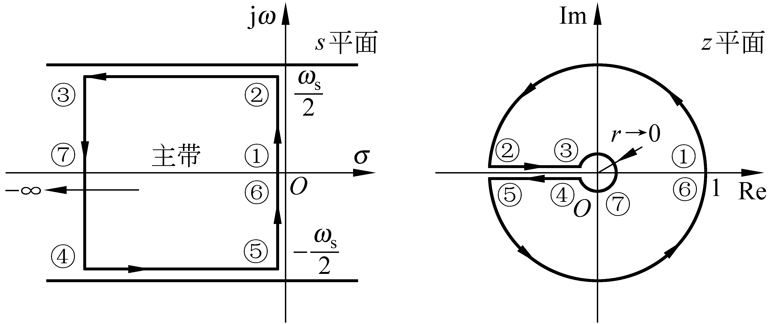
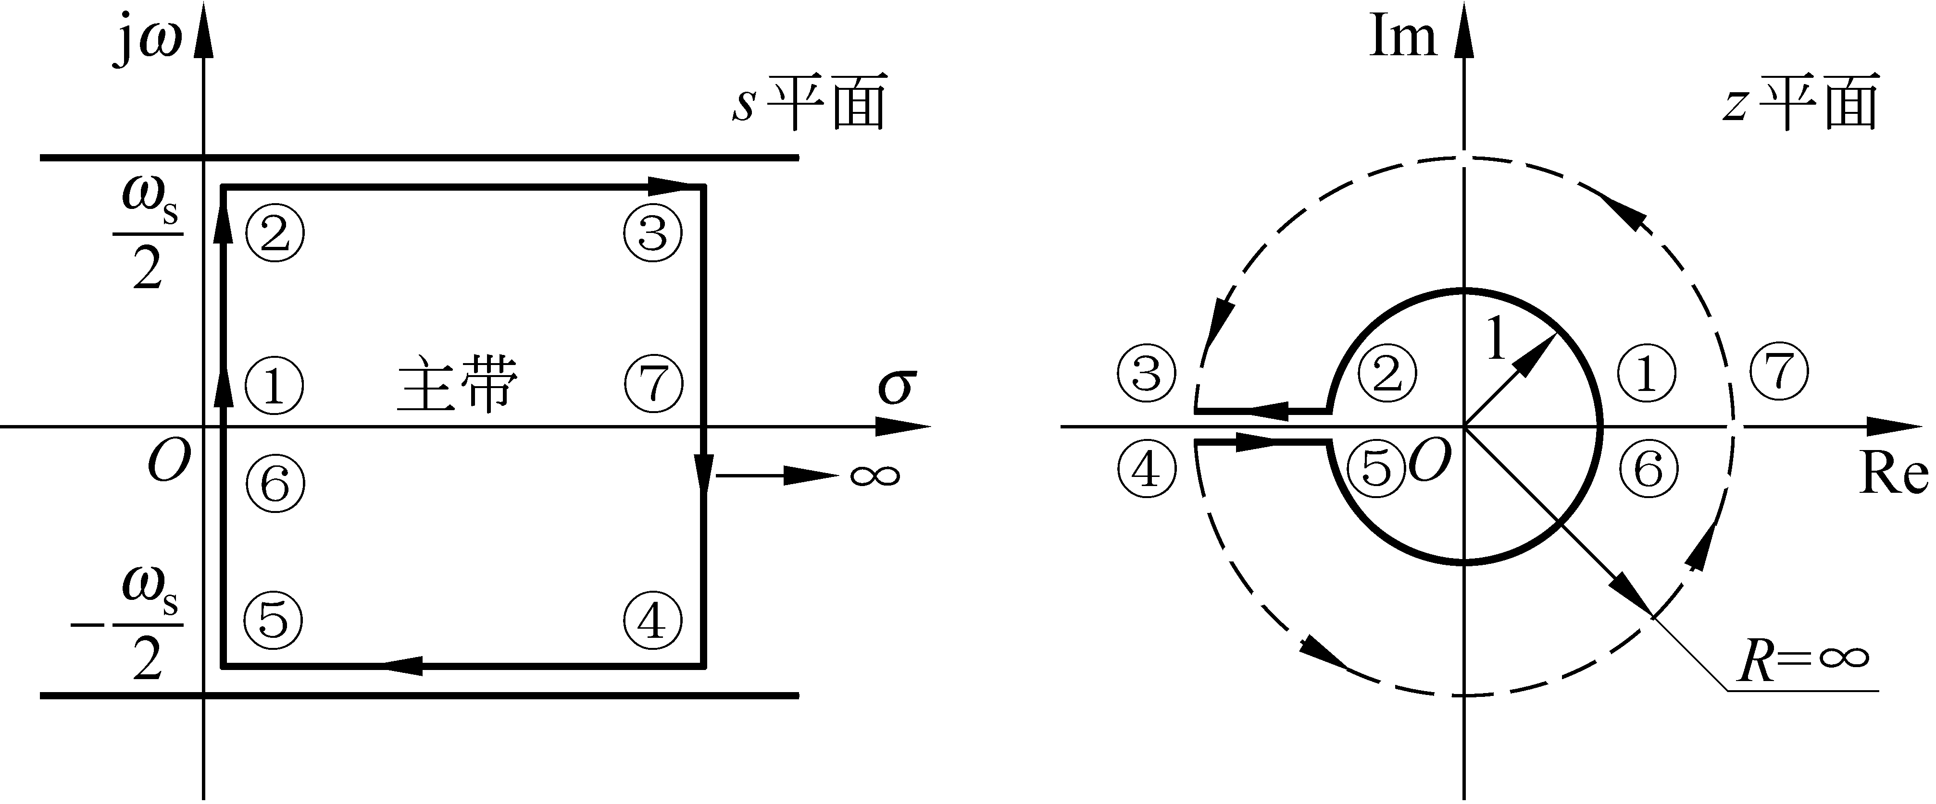
图4-5 s平面主带左半平面的映射
图4-6 s平面主带右半平面的映射

Slide 5
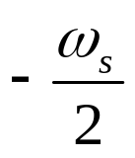
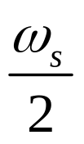
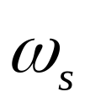


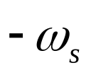
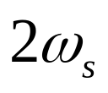








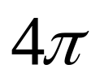
2. 角频率ω与z平面相角θ关系
  表明s 平面上频率相差采样频率整数倍的所有点，映射到z平面上同一点。
  每当ω变化一个ω_{s} 时，z平面相角θ变化2π，即转了1周。
  若ω在s平面虚轴上从-∞变化到+∞时，z平面上相角将转无穷多圈。
表4-2 角频率ω与z平面相角θ关系
 |  | … |  |  |  | 0 |  |  |  | …
 |  | … |  |  |  | 0 |  |  |  | …

Slide 6
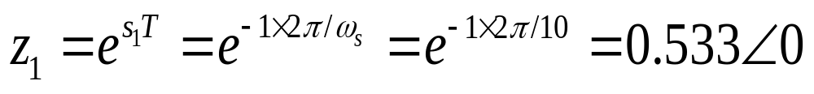
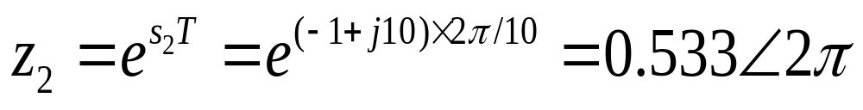
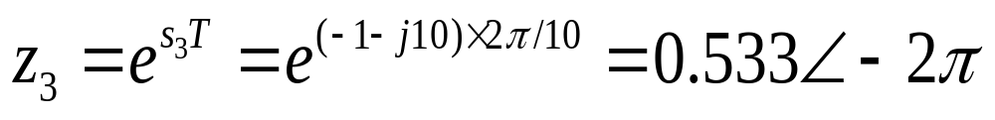
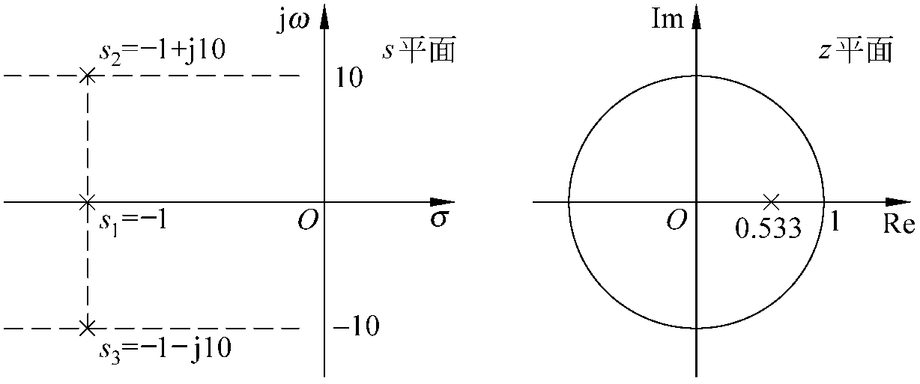

例4-1 在S平面上有3个点，分别为S₁=-1，S_{2,3}=-1±j10，若ω_{s}=10，试求它们映射在z平面上的点
s平面上实部相同虚部相
差整倍数 的所有点映射
到z平面上时均位于一点。
采样信号在z平面表示，
消除了在s平面表示时的
周期性.
图4-2 例4-1的映射关系

Slide 7
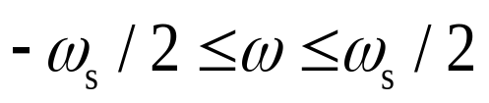
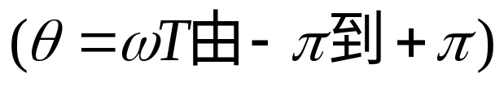
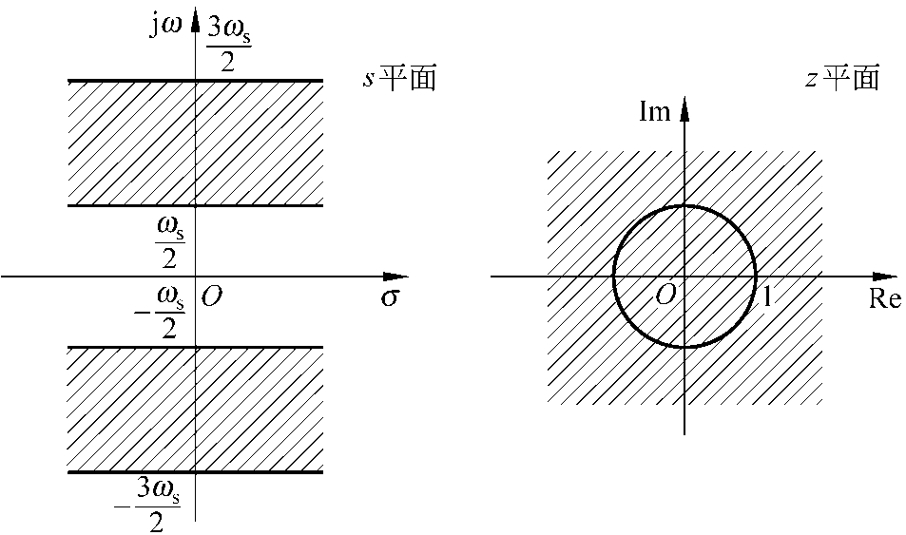
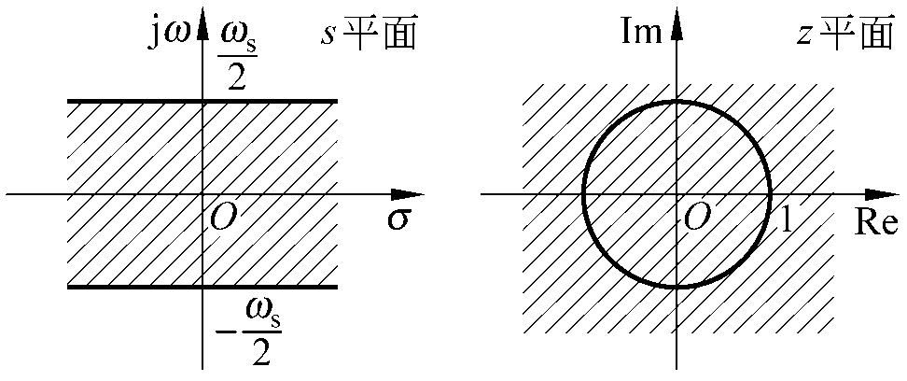
3. 平面上的主带与旁带的映射
s平面上被分成了许多平行带子，其宽度为ω_{s} 。
的带子（σ任意变化）称为主带。
主带映射为整个z平面，而其余每一个旁带也都重叠映射在整个z平面上。
主带
旁带
图4-3 主带映射
图4-4旁带映射

Slide 8
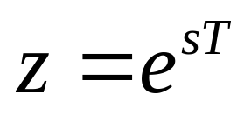



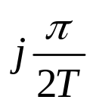


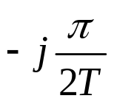
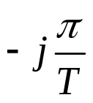
s平面上的极点与z平面的对应关系演示
5
4
4
5
3
1
3
2
2
1
s平面
z平面

Slide 9
4.1 s平面和z平面之间的映射
4.2 稳定性分析
4.3 稳态误差分析
4.4 时域特性分析
4.5 频域特性分析
4.6 应用实例

Slide 10
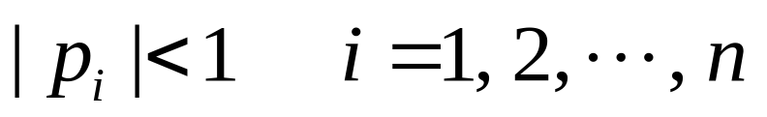
4.2.1 离散系统的稳定条件
稳定性是指当扰动作用消失以后，系统恢复原平衡状态的性能。
稳定性是系统的固有特性，与扰动的形式无关，而只取决于系统本身的结构与参数
系统稳定的充要条件：
连续系统----特征根全在s左半平面。如有特征根在虚轴上，称作临界稳定，由于响应不会收敛，因此，系统也是不稳定的。
离散系统----特征根全部位于z平面单位圆内,即每一特征根的模值应小于1：

Slide 11
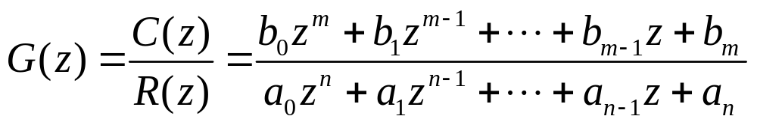
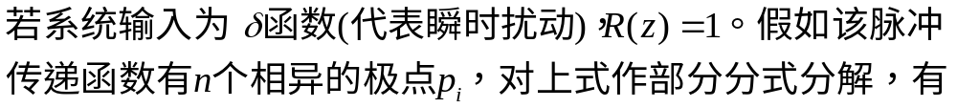
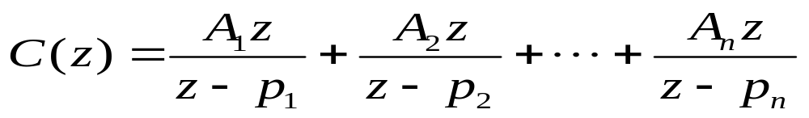
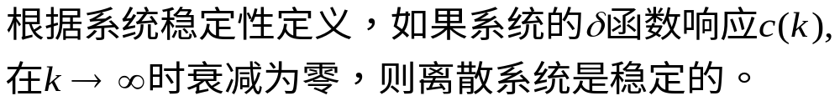
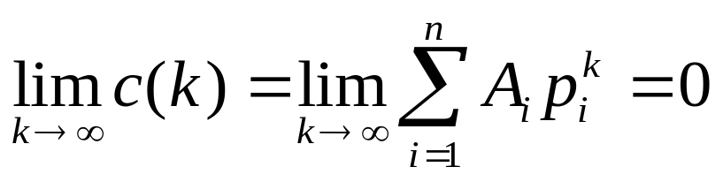
离散系统稳定充要条件数学上的简单推导
离散系统的脉冲传递函数为

Slide 12

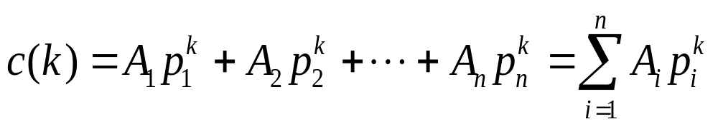
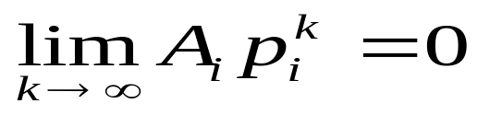
为此，要求c(k)每一个分量都要衰减为零，即
上述结论对系统中有重根时也成立。

Slide 13
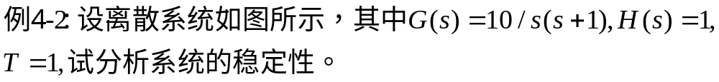











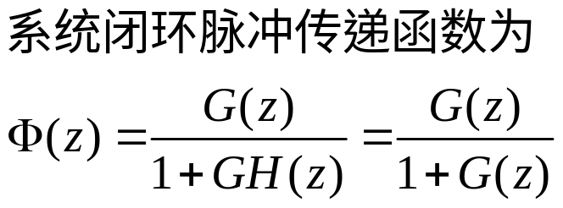
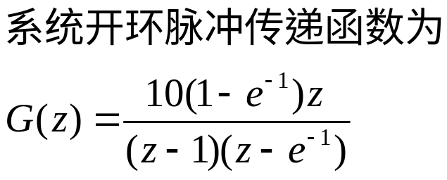
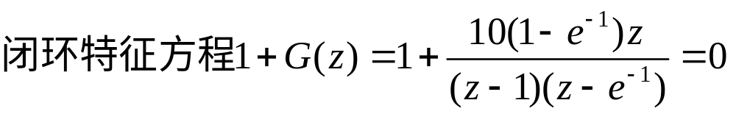


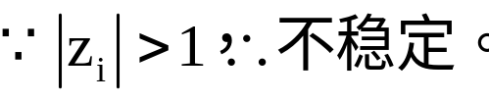

Slide 14
4.2.2 离散系统的稳定性计算
1 直接求取特征方程根
检验系统的稳定性，最直接的办法就是求出它的全部特征根。
优点： 判断系统稳定性，了解特征根的具体特性.
缺点：难于分析系统参数的影响。

Slide 15
例4-3已知
Matlab命令
r = -0.5000
0.8000
0.5000
0.4000
c=[1 -1.2 0.07 0.3 -0.08];
r=roots(c)
系统稳定

Slide 16
2、代数域稳定性判据
直接求解特征方程根很麻烦
间接判断离散系统稳定性的代数判据
劳斯稳定判据 朱利稳定性判据
根据系统特征方程的系数判断系统的稳定性

Slide 17
2 Routh稳定准则
Routh稳定判据 连续系统S平面的特征根位置
性质近似
W变换（双线性变换）
离散系统z平面 连续系统w平面的 的特征根位置 特征根位置
Routh稳定准则
离散系统劳斯稳定判据

Slide 18
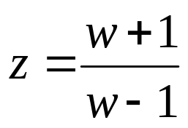
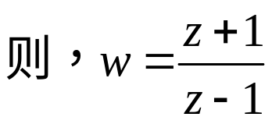
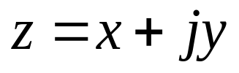

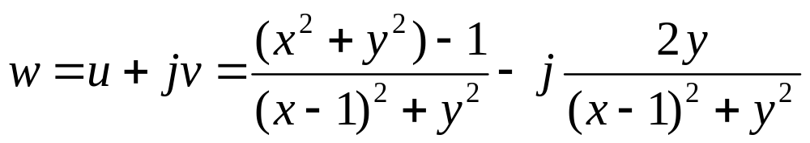
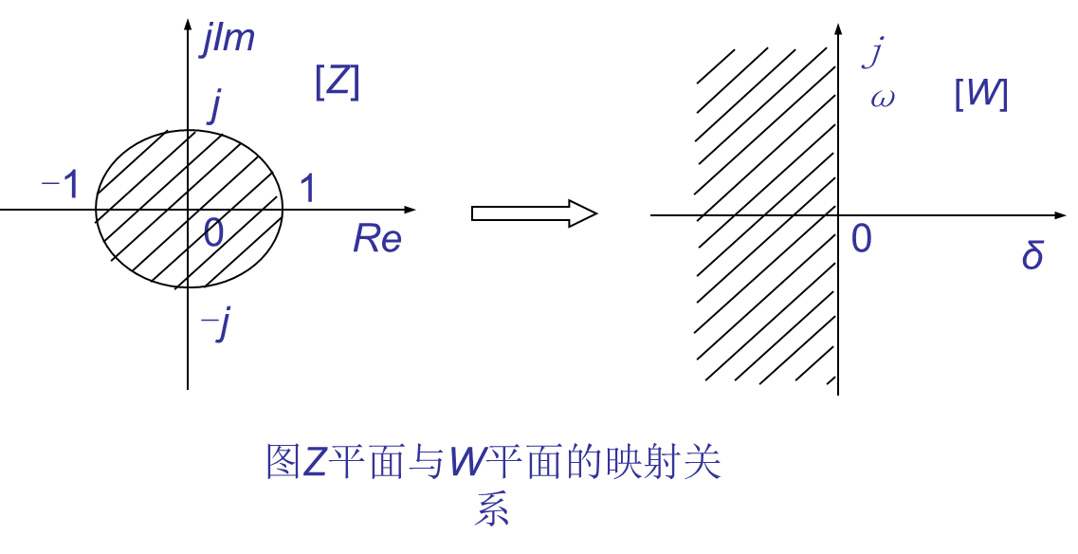
（1）w变换（双线性变换）
Z和W均为复变量，令

Slide 19
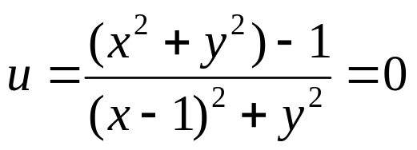

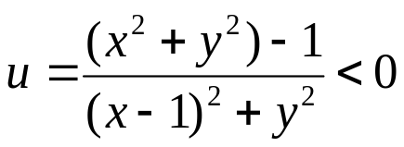

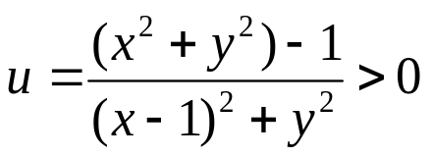

讨论：
（1）W平面的虚轴
对应于Z平面单位圆
（2）W平面的左半平面
对应于Z平面单位圆内
（3）W平面的左半平面
对应于Z平面单位圆外
结论
由特征方程1+GH(z)=0所有根都在单位圆内转换为特征方程1+GH(w)＝0所有根都在左w平面。
根据w域，可直接应用劳思判据判断离散系统的稳定性。

Slide 20
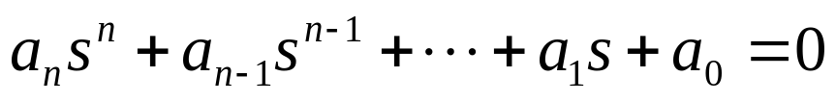
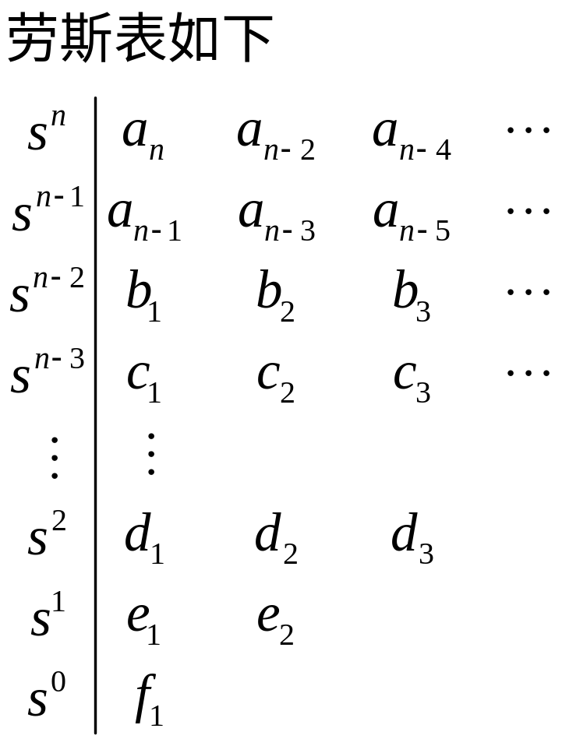
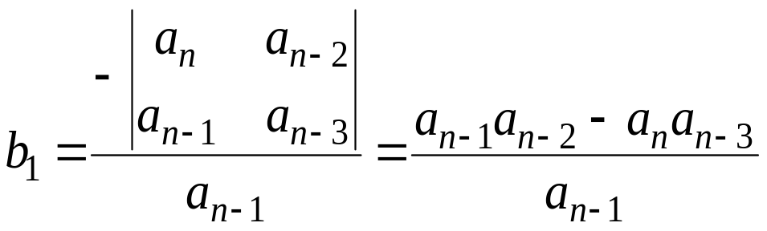
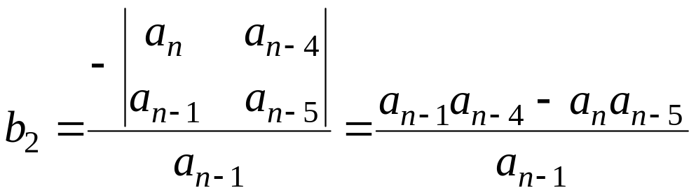
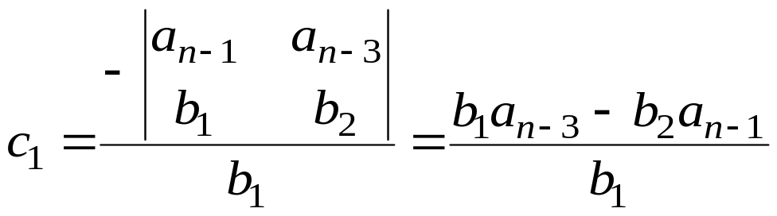
劳斯判据
设线性系统的特征方程为

Slide 21
劳斯判据：系统特征方程具有正实部根的数目与劳斯表第一列元素中符号变化的次数相等。
根据这个判据可以得出线性系统稳定的充分必要条件为：由系统特征方程系数组成的劳斯表的第一列元素没有符号变化。
若劳斯表第一列元素的符号有变化，其变化的次数等于该特征方程的根在s右半平面的个数，表明相应的线性系统不稳定。

Slide 22
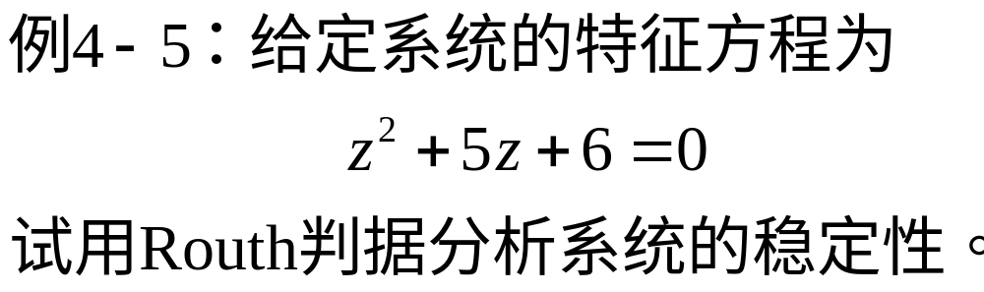





该二阶系统的特征方程，经 变换后所得方程的系数
不同号，由Routh判据知该系统不稳定。

Slide 23


例4-6：某离散系统如图所示，试用Routh准则确定使该系统稳定k值范围，设T=0.25s。
解：该系统的开环z传递函数为：
r(t)
y(t)
T

Slide 24


该系统的闭环Z传递函数为：
求得该系统的闭环Z特征方程为：
的W特征方程为：
Routh表为
w² 0.158k (2.736-0.158k)
w¹ 1.264 0
w⁰ (2.736-0.158k) 0
解得使系统稳定的k值范围为0＜k＜17.3

Slide 25








4.2.3 采样周期与系统稳定性
采样周期是采样系统的一个重要参数，它的大小影响特征方程的系数，从而对闭环系统的稳定性有明显的影响。
例4-7 已知一采样系统的开环传递函数
讨论采样周期对系统稳定性的影响。
系统的特征方程
解：系统稳定要求特征根位于单位圆内
结论：
当采样周期T ，
使系统稳定的k值范围增大。
当k=2时，采样周期必须
小于0.109 86，
系统才能稳定

Slide 26



例4-8 已知一采样系统如下图所示，讨论T=1s和T=4s时系统的稳定
性，并讨论有无零阶保持器采样周期对系统稳定性的影响。
系统的特征方程

Slide 27



Slide 28


Slide 29
采样周期与系统稳定性结论：
(1) 离散系统的稳定性比连续系统差体现在使系统稳定的k值：连续系统的k值范围大于离散系统的k值范围。
(2) 采样周期也是影响稳定性的重要参数，一般来说，T减小，系统稳定性增强。

Slide 30
4.1 s平面和z平面之间的映射
4.2 稳定性分析
4.3 稳态误差分析
4.4 时域特性分析
4.5 频域特性分析
4.6 应用实例

Slide 31




4.3.1 离散系统稳态误差定义
稳态误差是指系统过渡过程结束到稳态以后，系统参考输入和系统输出之间的偏差。稳态误差是衡量计算机控制系统准确性的一项重要指标。
单位反馈系统误差定义
连续系统：
离散系统：

Slide 32





4.3.2 离散系统稳态误差的计算
给定R(z)情况下的离散系统稳态误差的计算：
与输入信号R(z)及系统 结构特性均有关

Slide 33










划分系统
连续系统——按其开环传函中所含的积分环节的个数来划分
——0型
——I型
——II型
离散系统——按其开环传函中所含 的环节的个数来划分

Slide 34






(1) 单位阶跃函数
稳态位置误差系数
对“0”型系统,D(z)G(z) 在z=1处无极点,Kp为有限值
对“I”型系统, D(z)G(z) 在z=1处有1个极点,
对高于“I”型系统, D(z)G(z) 在z=1处有多个极点 ，
若输入为阶跃信号，对单位反馈系统，系统无稳态误差的条件是系统前向通道中至少含有1个积分环节。

Slide 35







(2) 单位斜坡信号
稳态速度误差系数
对“0”型系统, D(z)G(z) 在z=1处无极点,
对“I”型系统, D(z)G(z) 在z=1处有1个极点,
对“II”型系统, D(z)G(z) 在z=1处有2个极点,
若输入为斜坡信号，对单位反馈系统，系统无稳态误差的条件是系统前向通道中至少含有2个积分环节。

Slide 36






(3) 单位加速度信号
稳态加速度误差系数
对“0”型系统, D(z)G(z) 在z=1处无极点,
对“I”型系统, D(z)G(z) 在z=1处有1个极点,
对“II”型系统, D(z)G(z) 在z=1处有2个极点,
若输入为加速度信号，对单位反馈系统，系统无稳态误差的条件是系统前向通道中至少含有3个积分环节。

Slide 37


















离散及连续系统稳态误差系数
误差系数 | 连续系统 | 离散系统
离散系统稳态误差
0型系统
I型系统 | 0
II型系统 | 0 | 0

Slide 38



例4-8 对于图所示的离散系统，设
求该系统在三种典型信号的作用下的稳态误差。
r(t)
e(t)
e*(t)
y(t)
G(s)
T
解：(1)单位阶跃函数输入时

Slide 39




(2)单位速度函数输入时
(3)单位加速度函数输入时

Slide 40
如果不能写出闭环脉冲传递函数，则输入信号不能从系统的动态特性分离出来，从而上述静态误差系数不能被定义。
关于稳态误差，应注意以下几个概念：
---系统的稳态误差只能在系统稳定的前提下求得。
---稳态误差为无限大并不等于系统不稳定，它只表明该系统不能跟踪所输入的信号，或者说，跟踪该信号时将产生无限大的跟踪误差。
---上述稳态误差是由系统的构造（如放大系数和积分环节等）及外界输入作用所决定的原理误差。
---系统元部件精度仍可能引入稳态误差，计算机控制系统，由于A/D及D/A字长有限，会带来附加的稳态误差。

Slide 41




4.3.3 干扰作用下的离散系统稳态误差
系统中的干扰是一种非有用信号，由它引起的输出完全是系统的误差。
当指令信号=0时，误差完全由干扰引起：
根据终值定理 ，有：

Slide 42
4.3.4 采样周期对稳态误差的影响
1系统的稳态误差与采样周期之间没有必然的联系
（1）如果被控对象中含有与其类型相同的积分环节，则稳态误差只与系统的类型、放大系数和信号的形式有关，而与采样周期无关。
（2）如果被控对象中不含有足够多的积分环节，则稳态误差将与采样周期有关。采样周期越小，系统的稳态误差也相应减小

Slide 43



例4.10 输入为单位速度输入信号，分析采样周期与稳态误差的关系。图中控制器传递函数和被控对象传递函数分别采取如下两种形式：

Slide 44





第一种情况：
I型系统
单位速度输入下。系统的稳态误差系数为：
系统的稳态误差为：
结论：
系统的稳态误差与采样周期无关

Slide 45





第二种情况：
I型系统
单位速度输入下。系统的稳态误差系数为：
系统的稳态误差为：
结论：
系统的稳态误差与采样周期有关

Slide 46







对具有零阶保持器的采样系统而言，稳态误差的计算与T无关，只与系统的类型、输入信号的形式有关。
以下为针对不具有ZOH的采样系统的计算。
D/A本身就是一个ZOH

Slide 47
4.1 s平面和z平面之间的映射
4.2 稳定性分析
4.3 稳态误差分析
4.4 时域特性分析
4.5 频域特性分析
4.6 应用实例

Slide 48


4.4.1 离散系统动态特性指标
动态特性主要是用系统在单位阶跃输入信号作用下的响应特性来描述。
超调量
图4-15 系统阶跃响应特性
图4-16 系统阶跃响应的采样
上升时间
调节时间
峰值时间

Slide 49
4.4.2 离散系统的时间响应计算
通常假定外作用为单位阶跃函数1(t)
通过系统闭环脉冲传递函数，得系统输出量的z变换函数，反变换，求出输出信号的脉冲序列c*(t)
根据c*(t)曲线分析离散系统的动态和稳态性能。

Slide 50





例4-10 某离散系统如图所示，分析该系统的过渡(动态）
过程。设系统输入是单位阶跃函数
解：(1)设 K=1，T=τ=1；则

Slide 51



系统过渡过程具有衰减振荡的形式，故系统是稳定的。其超调量约为40%，且峰值出现在第3、4拍之间，约经12个采样周期过渡过程结束，如图曲线a所示。
c(t)
1.6
1.4
1.2
1
0.8
0.6
0.4
0.2
a
b
t
0 1 2 3 4 5 6 7 8 9 10 11 12 13 14

Slide 52


则
当采样周期加大为T=2s时，虽然系统是稳定的，但性能变差，其超调量约为73%，过渡过程时间也加长。
如果T=4s时，则系统就不稳定了。这说明一个原来稳定的离散系统，当加大采样周期时，如超过一定程度，系统就会不稳定。

Slide 53




(3)现将图中的保持器去掉，K=1，T=τ=1；则
由以上数据可知该二阶离散系统仍是稳定的，超调量约为21%，峰值产生在第3拍，调整时间为5拍，如图曲线b所示。可见，无保持器比有保持器的系统的动态性能好。这是因为保持器有滞后作用所致。

Slide 54
由以上数据可知该二阶离散系统仍是稳定的，超调量约为21%，峰值产生在第3拍，调整时间为5拍，如图曲线b所示。可见，无保持器比有保持器的系统的动态性能好。这是因为保持器有滞后作用所致。
c(t)
1.6
1.4
1.2
1
0.8
0.6
0.4
0.2
a
b
t
0 1 2 3 4 5 6 7 8 9 10 11 12 13 14

Slide 55


(4)现将图中保持器去掉，设K=5，T=τ=1，则
由上面数据可以看出，当K=5，T=τ=1时，没有保持器的二阶系统是不稳定的，且是正负交替的发散式振荡较剧烈。

Slide 56

有采样器和零阶保持器
只有采样器（无零阶保持器）
连续系统的时间响应

Slide 57
表7－6 连续与离散系统时域指标
系统类型 时域指标 | 连续系统 | 离散系统 (只有采样器) | 离散系统 (有采样器和保持器)
Tp | 3.6 | 3 | 4
Ts | 5.3 | 5 | 12
超调量 | 16.3% | 20.7% | 40%
振荡次数 | 0.5 | 0.5 | 1.5
（1）采样器可使系统的峰值时间和调节时间略有减小，但使超调量增大，故采样造成的信息损失会降低系统的稳定程度；
（2）零阶保持器使系统的峰值时间和调节时间都加长，超调量和振荡次数也增加，零阶保持器的相角滞后降低了系统的稳定程度。
（3）减小采样周期，可以提高系统的稳定性；放大倍数K增加，系统的稳定性变差

Slide 58






4.4.3极点与零位置与时间响应的关系
（1）极点位于 z 平面实轴上的情况
当z_{i} 在正实轴上时，θ_{i}=0 ，所以
k 增加时， y_{i}(k)为单调衰减过程
k 增加时， y_{i}(k)为单调发散过程
k 增加时， y_{i}(k)不变
图4-17 z平面极点分布与脉冲响应（实极点）

Slide 59

当z_{i} 在负实轴上时，θ_{i}=π ，所以
k 增加时， y_{i}(k)为振荡衰减过程
k 增加时， y_{i}(k)为振荡发散过程
为正负交替的振荡过程
k 增加时， y_{i}(k)为等幅振荡过程

Slide 60
4.4.3极点与零位置与时间响应的关系
（1）极点位于 z 平面实轴上的情况
当z_{i} 在正实轴上时，θ_{i}=0 ，所以
k 增加时， y_{i}(k)为单调衰减过程
k 增加时， y_{i}(k)为单调发散过程
k 增加时， y_{i}(k)不变
图4-17 z平面极点分布与脉冲响应（实极点）

Slide 61










2．极点为复根
振荡频率：
振荡幅值与 有关

Slide 62


复极点位置与系统响应之间关系
P_{i}=0，脉冲响应时间最短，延时一拍
图4-17 z平面极点分布与脉冲响应（复极点）

Slide 63









例4-8：试分析z平面上4对共轭复数极点对应的脉冲响应

Slide 64
4.1 s平面和z平面之间的映射
4.2 稳定性分析
4.3 稳态误差分析
4.4 时域特性分析
4.5 频域特性分析
4.6 应用实例

Slide 65

天线计算机控制系统结构图如图所示, T=0.02s,
判断该系统的稳定性；
试确定该系统的静态误差系数以及常值干扰U_{n}(s) 时的稳态误差；
计算闭环系统的单位阶跃曲线，并求系统的主要动态响应指标。

Slide 66




解 (1) 系统脉冲传递函数

Slide 67




(2) 判断稳定性
系统稳定

Slide 68






(3)稳态特性分析
该系统为I型系统
由于干扰 所引起的输出均为误差
稳态误差：

Slide 69




(4)动态响应计算
超调量
峰值时间
调节时间

Slide 70
本章小结
应清楚地了解s平面向z平面映射的规律，特别应注意，s平面被分为一个主带和许多旁带.应牢记，s左半平面上所有点，将周期重复地映射在z平面的单位圆内。
牢记离散系统稳定的充分必要条件，特别应注意，采样周期对稳定性的影响 。
离散系统稳态误差的概念及基本规律与连续系统类似。
注意了解z平面极点分布与时间响应的关系及相应的规律。

Slide 71
第4章 内容结束！

